Slide 1
Навчально-методичне забезпечення навчального процесу в умовах апробації Державного стандарту початкової загальної освіти
Онопрієнко Оксана Володимирівна, завідувач відділу початкової освіти Інституту педагогіки НАПН України

Slide 2

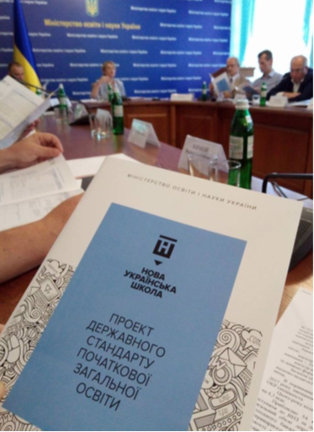

Slide 3
Основні засади Нової української школи
Навчання, спрямоване на формування в учнів ключових і предметних компетентностей.
Інтегрованість змісту на основі ключових компетентностей.
Орієнтація в навчанні на реальні можливості учня.
Свобода вчителя у доборі змісту, методів і форм навчання.
Використання сучасних методик навчання.

Slide 4
Складники навчально-методичного комплекту
Експериментальна навчальна програма.

Slide 5
Зміст навчального матеріалу | Очікувані результати засвоєння змісту, що забезпечують формування
 | предметної математичної компетентності | ключових компетентностей
Ознаки, пов’язані із поняттям величини Відношення між предметами, пов’язані з їх довжиною, висотою, товщиною | встановлює відношення між предметами: більший, ніж; менший, ніж; найбільший; найменший; однакові; коротший ніж; довший за; найдовший; найкоротший; однакові за довжиною та ін.; порівнює і впорядковує предмети за довжиною, висотою, товщиною | запитує про незрозуміле, невідоме; робить з допомогою вчителя висновок-узагальнення за результатами виконання навчального завдання; висловлює свою думку в помірному темпі; слухає і чує інших
Можливості реалізації інтеграції | Внутрішньопредметна інтеграція За елементами змісту: геометричні фігури. За засобом навчання: набори геометричних фігур, «Арифметичні штанги». | Міжпредметна інтеграція Соціальна та здоров'язбережувальна освіта. Ріст і розвиток людини. Природнича освіта. Зубр – найбільший звір України. Найменша пташка України. Сом – найбільша прісноводна риба. Фізкультурна освіта. Стрибки; стрибки зі скакалкою; стрибки в глибину; стрибки у висоту; стрибки у довжину з місця поштовхом двома ногами.

Slide 6
Складники навчально-методичного комплекту
Експериментальна навчальна програма.
Навчальні зошити для учня з навчання грамоти і письма, математики, інтегрованого курсу «Я досліджую світ».

Slide 7
Навчання грамоти і письма

Slide 8
Математика

Slide 9
Я досліджую світ
громадянська та історична
соціальна і здоров’язбережувальна
природознавча

Slide 10
Складники навчально-методичного комплекту
Експериментальна навчальна програма.
Навчальні зошити для учня з навчання грамоти і письма, математики, інтегрованого курсу «Мій світ».
Додатки для організації індивідуальної або самостійної роботи учнів

Slide 11
Додатки

Slide 12
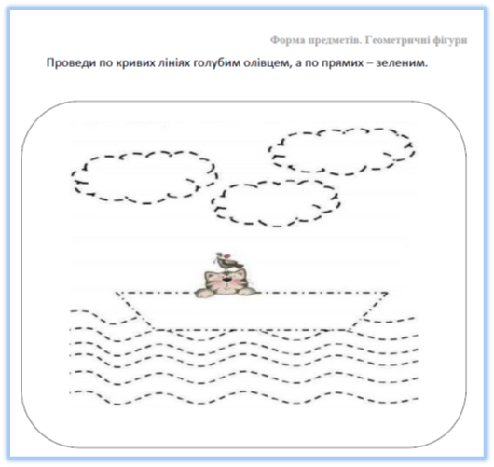
Прописи

Slide 13

Геометричні фігури.
Просторові відношення

Slide 14
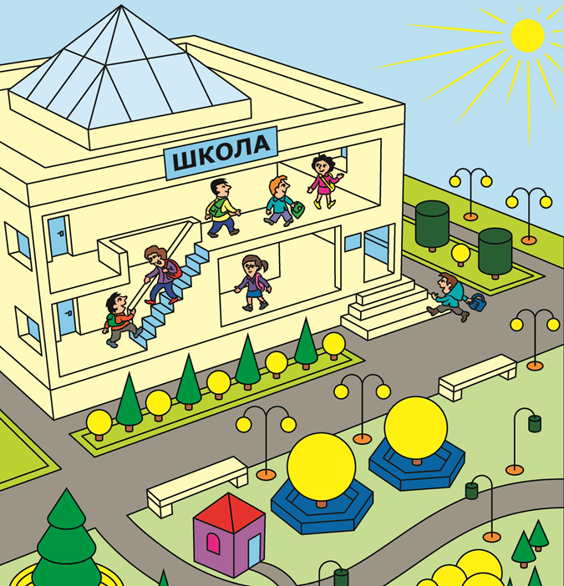
Геометричні фігури
1 клас

Slide 15
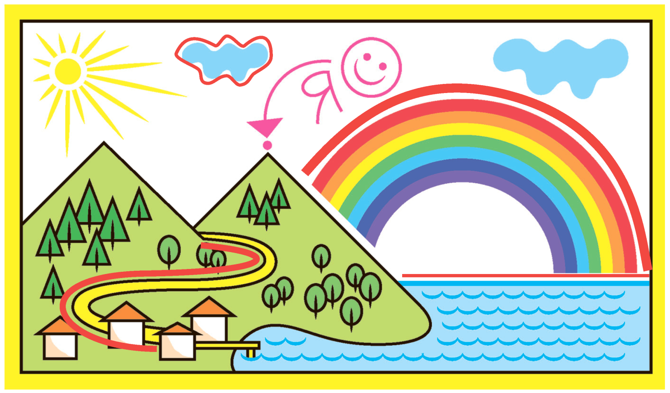
Розглянь геометричні фігури.
Відшукай їх на малюнку.
Точка
Пряма
Крива

Slide 16



Учись проводити прямі лінії

Slide 17
Методичний коментар для вчителя

Slide 18
Особливості навчальних зошитів
• Презентують основний зміст навчання.
• Поєднують функції підручника і робочого зошита.
• Навчальні завдання діалогічного й діяльнісного характеру, життєвого контексту.
• Численні завдання, вони передбачають різні види виконавчої діяльності
• Акцентування уваги на дослідницькому характері навчання.

Slide 19
Особливості навчальних зошитів

Slide 20
Особливості навчальних зошитів

Slide 21
Наскрізні теми
Вересень. «ПРО МЕНЕ»
• «Я в школі»
• «Як я сприймаю світ»
• «Що я люблю і що не люблю»
• «Я і мої друзі»

Slide 22
